Slide 1
Genealogie Verdonck te Assenede en Hoofdplaat
Joannes Verdonck geboren circa 1721 en getrouwd in Assenede is de stamvader. Zijn oudste zoon vestigde zich in Hoofdplaat waar hij in twee huwelijke 11 kinderen verwekte. Assenede nabij het Land Waas waar heel veel Verdoncken, reeds vanaf de 16e eeuw, woonden en werkten maar het is nog niet gelukt in dat gebied een verbinding te maken met oudere generaties.

Slide 2
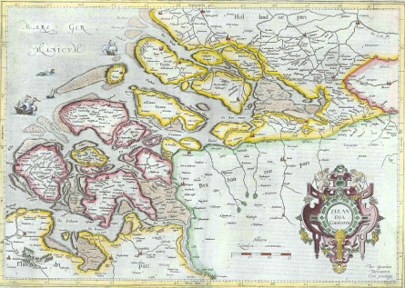
Zeelandia kaart 1595 volgens Wikipedia

Slide 3
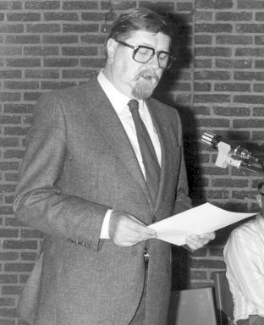
Dr. Petrus Florimondus Verdonck was van 1983 tot 1992 voorzitter van de Stichting Genealogisch Onderzoek Verdon (c k

Slide 4
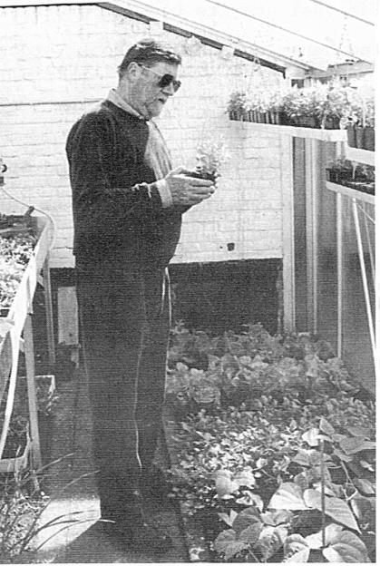
Piet Verdonck had naast genealogie voor meer zaken belangstelling getuige deze foto

Slide 5
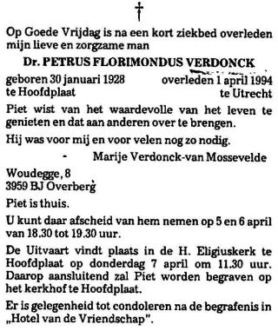

Slide 6
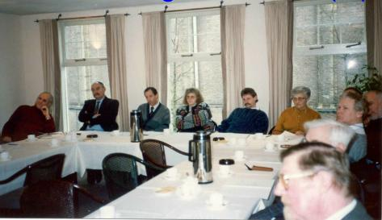
Van R-L Jan C Verdonk (Gorkum), Alphons Verdonck (Assenede), Frits Verdonk en zijn vrouw Corrie (Retie) Geert Verdonk (Lommel) Madeleine Verdonck (Westerlo) Willem Verdonk (Zaanstad) en Piet Verdonck (Assenede)

Slide 7
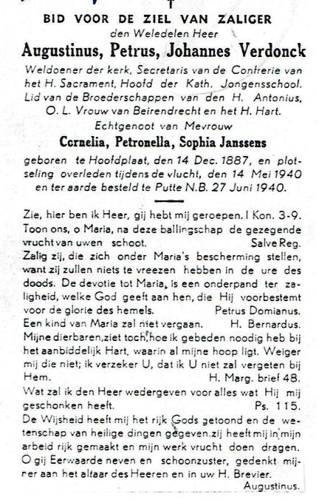

Slide 8
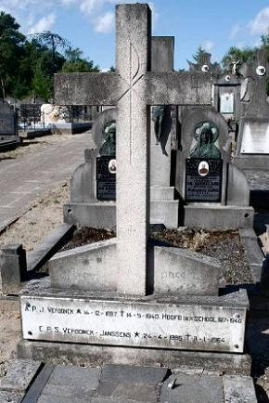

Slide 9
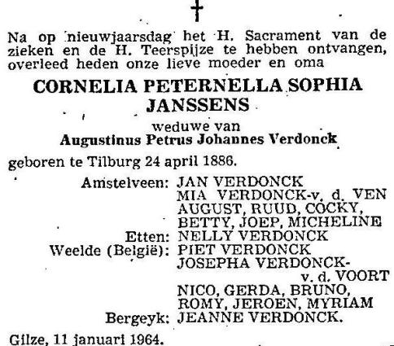

Slide 10
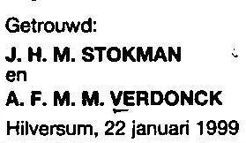
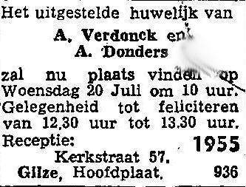
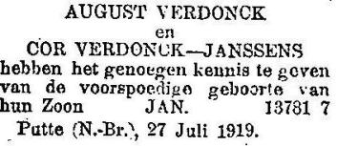

Slide 11
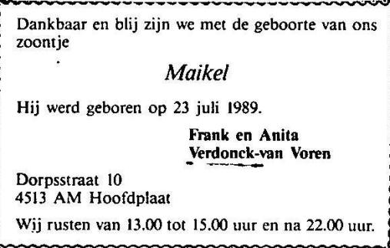
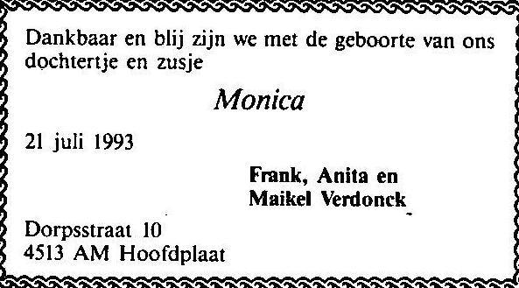

Slide 12
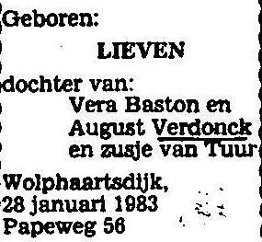
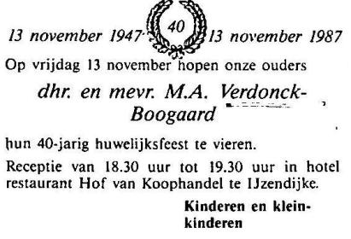

Slide 13
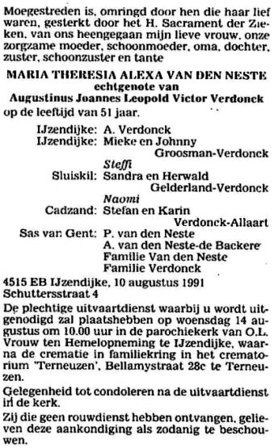

Slide 14
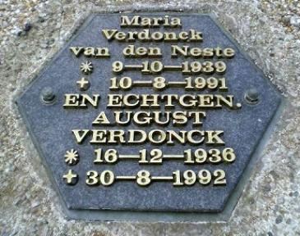

Slide 15
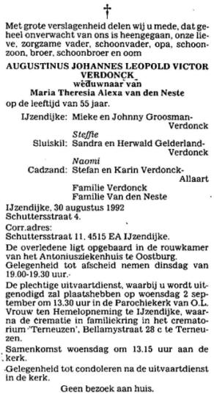

Slide 16
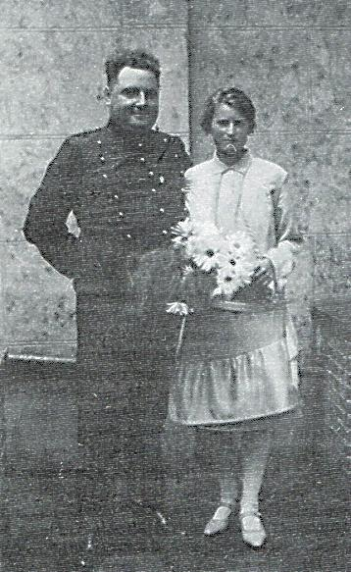
Victor Johannes Verdonck
Trouwt 1-8-1929 te Hoofdplaat
Emma Carolina
Cornelis

Slide 17
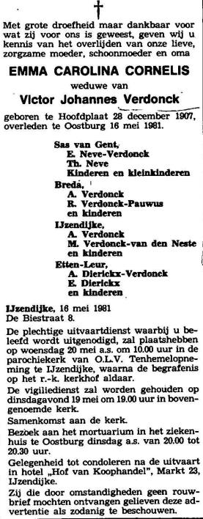

Slide 18
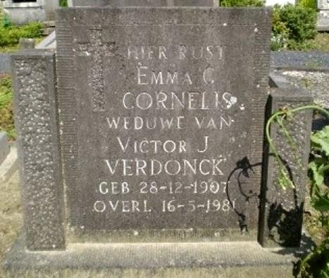

Slide 19
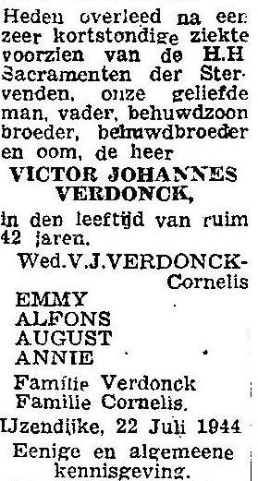

Slide 20
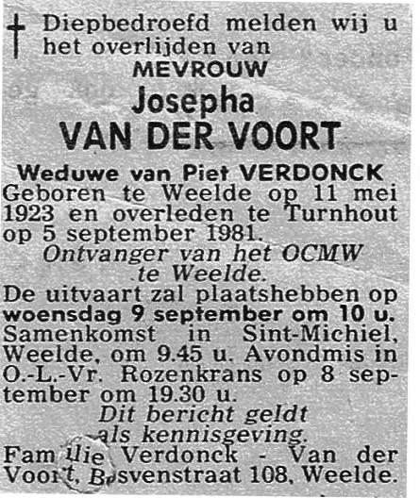

Slide 21
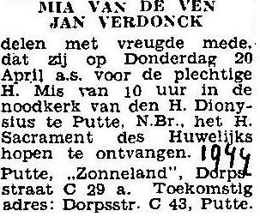
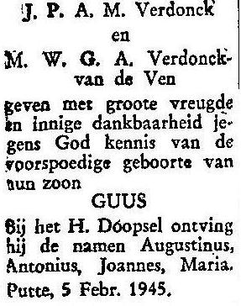

Slide 22
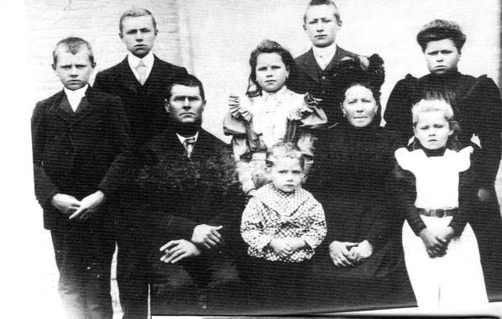
Gezin Johannes Bernardus Verdonk en Johanna Catharina Kneut en de kinderen: Augustinus P.J.M; Rosalia Ludovica; Florimondus Joannes; Louisa Christina; Petrus Joannes; Maria Margaretha en Victor Joannes Verdonck

Slide 23
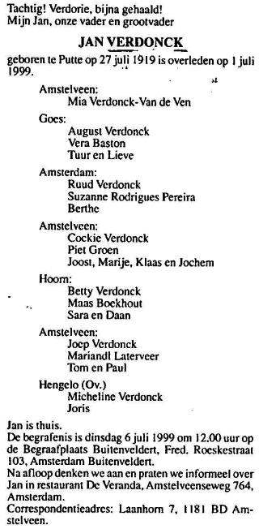
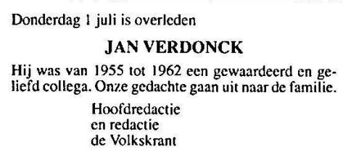

Slide 24
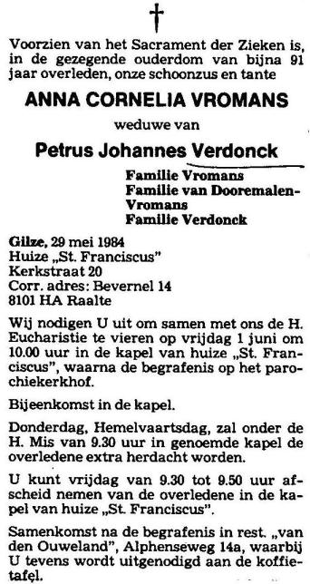

Slide 25
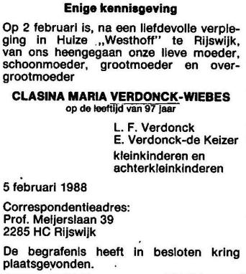

Slide 26
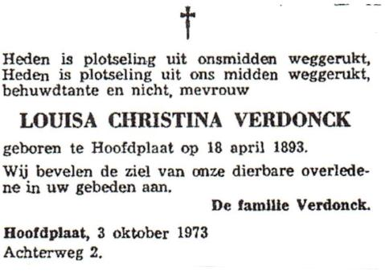

Slide 27
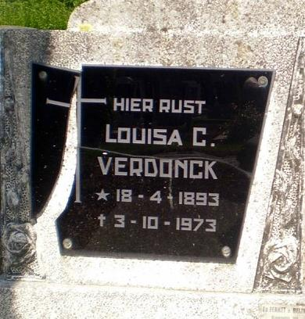

Slide 28
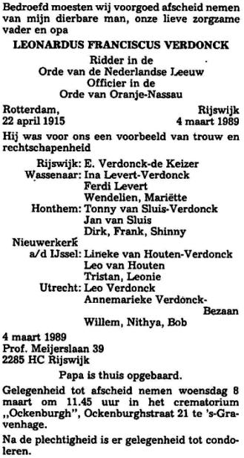

Slide 29
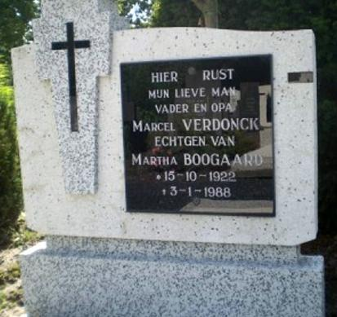

Slide 30
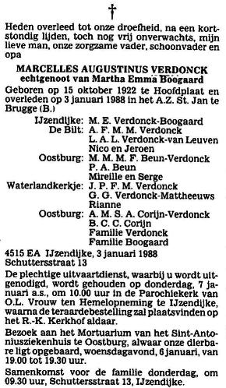

Slide 31
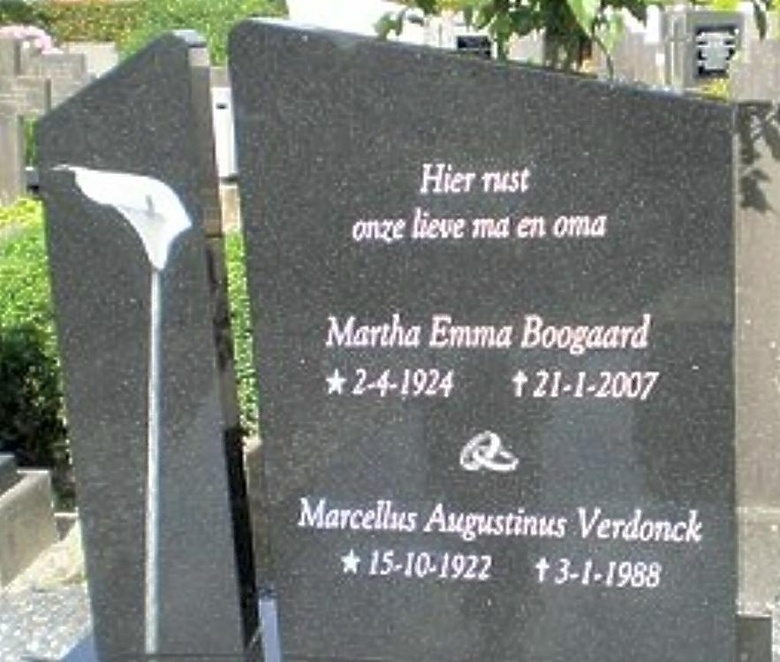

Slide 32
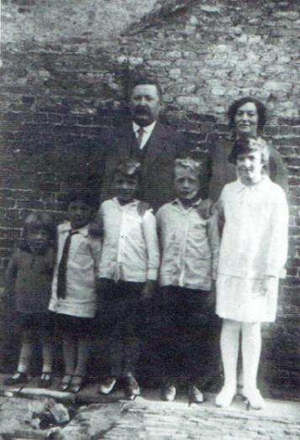
Florimondus J. Verdonck en zijn vrouw Maria Magdalene Geernaert De kinderen vanaf de oudste Margaretha C.J.; Johannes F.M.; Marcellus Augustus; Arthur Jacobus en Petrus (Piet) Florimondus Verdonck Hij was voorzitter van de Stichting Gen. Onderzoek Vedon(c)k.

Slide 33
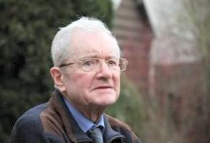
Arthur (Thuur) zijn levensverhaal is te lezen op de fotopagina van de Assenede Genealogie van de website
Arthur Jacobus Verdonck geboren
5-5-1925 gehuwd 1955 met Adriana A.J.M. Donders geboren20-5-1930

Slide 34
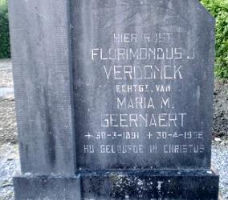

Slide 35
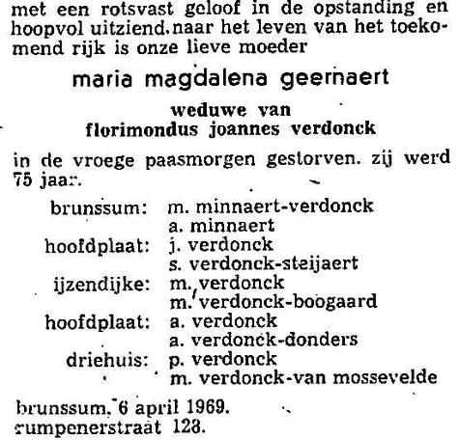

Slide 36
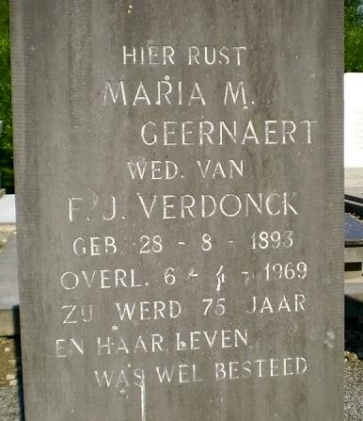

Slide 37
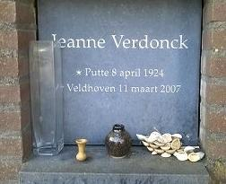

Slide 38
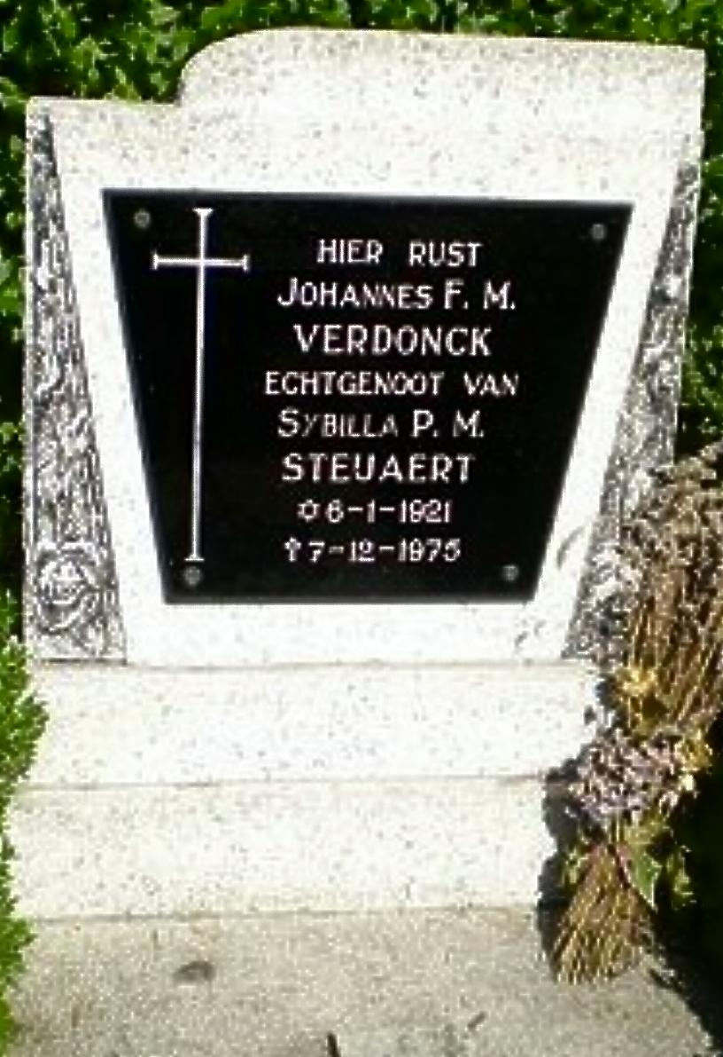

Slide 39
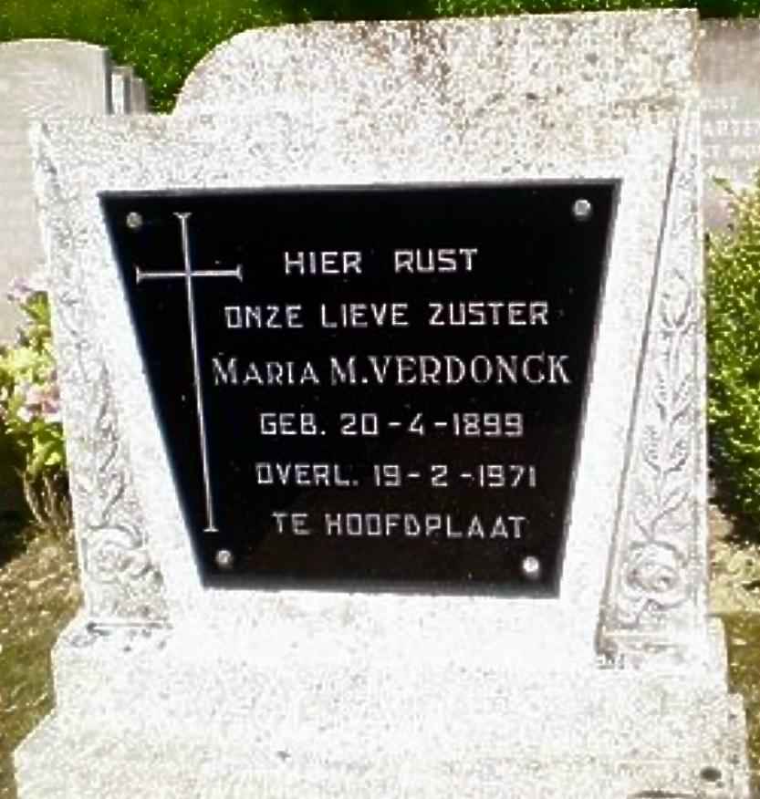

Slide 40
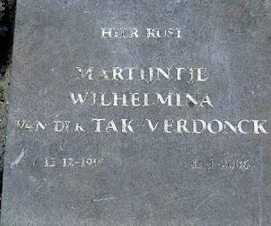

Slide 41
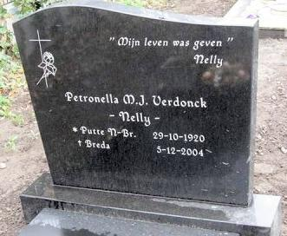

Slide 42
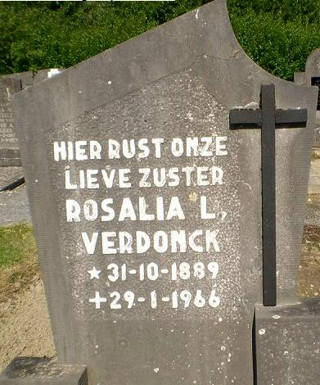

Slide 43
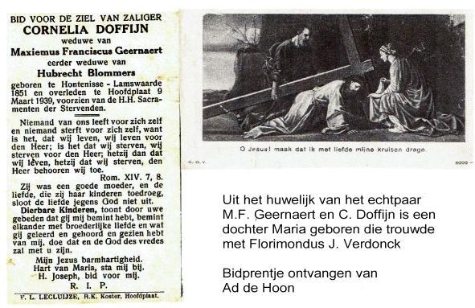

Slide 44
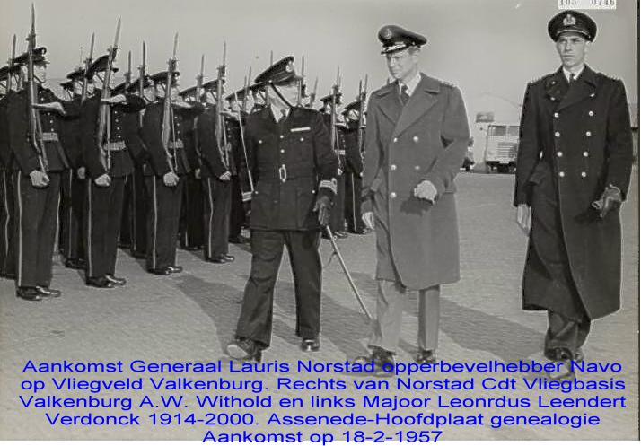

Slide 45
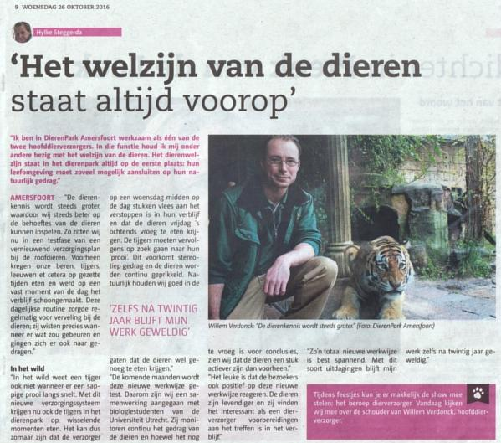
Willem Leonard Verdonk geb. 1978

Slide 46
Willem Verdonck , hoofd dierenverzorging Dierpark Amersfoort

